Slide 1


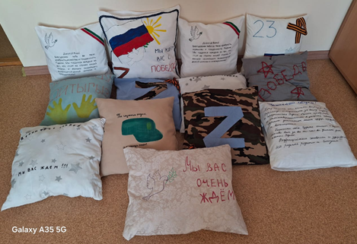

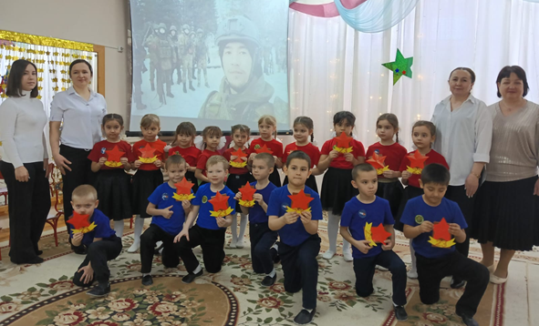

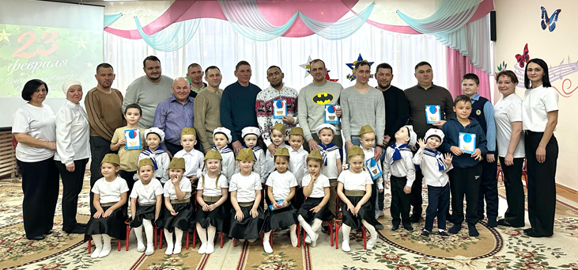
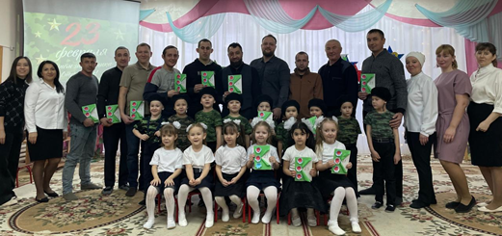
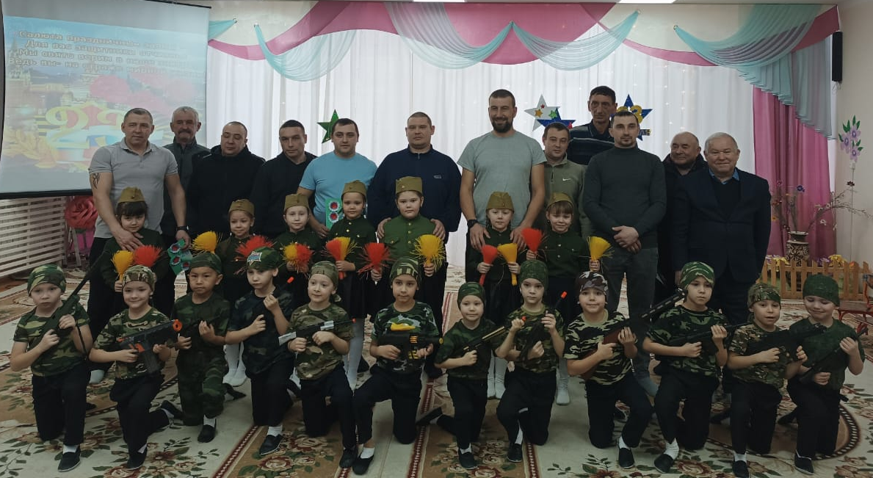
Татарстан Республикасы Арча муниципаль районы "Арча 9 нчы балалар бакчасы" муниципаль бюджет мәктәпкәчә белем учреждениесе
ЧИШМӘ БАШЫ
№4
февраль
2025 ел
«ШАТЛЫК» та үткән балачак,
күңелләрдә мәңге калачак
Бәйрәмнең күңелле мизгелләре
Бакчабызда Ватанны саклаучылар бәйрәме уңаеннан төркемнәрдә бәйрәм кичәләре гөрләп узды. Бирегә әтиләр, дәү әтиләр, махсус хәрби операциядән ялга кайткан хәрбиләр дә чакырулы иде.
Котлыйбыз!
23 февраль – Ватанны саклау-
чылар көне.
Кадерле Әтиләр, һәм аларга
алмашка үсүче малайларыбыз,
ихлас күңелдән сезне Ватанны саклаучылар бәйрәме белән
котлыйбыз! Һәркайсыгызга
сәләмәтлек, бәхет, гаилә учак-ларыгызны сүндермичә, мул-
лыкта яшәүегезне телибез.
Һәр көнегез-уңышлы, һәр гамә-
легез-лаеклы, һәр сүзегез-ыша-
нычлы булсын!
.
Хәрби операциядә катнашучы ирегетләребез
өчен оештырылган “Йомшак хат” акциясеннән читтә калмадык!

Slide 2

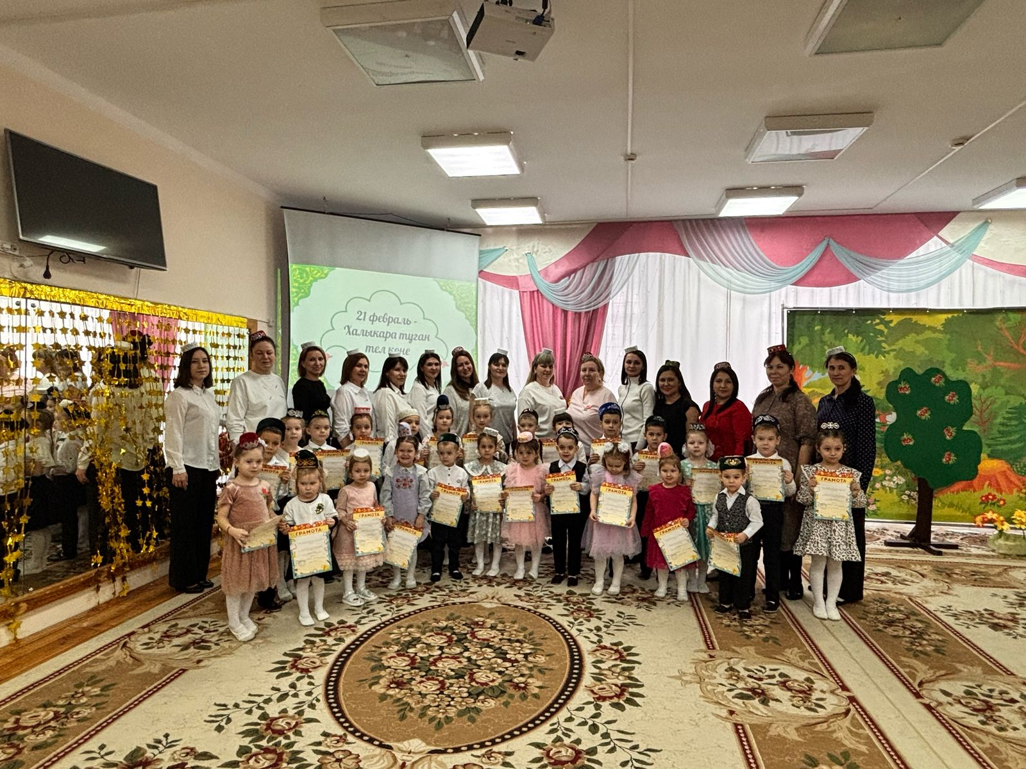
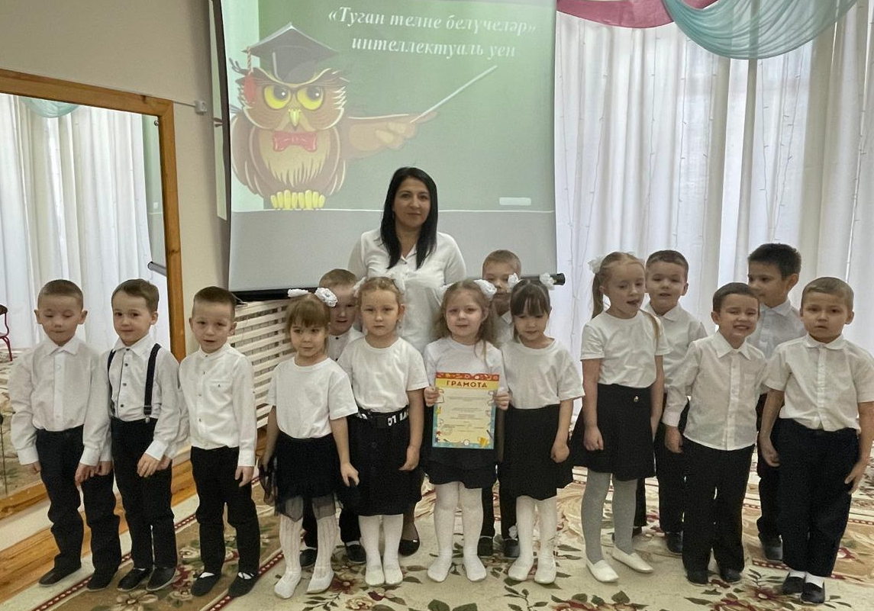
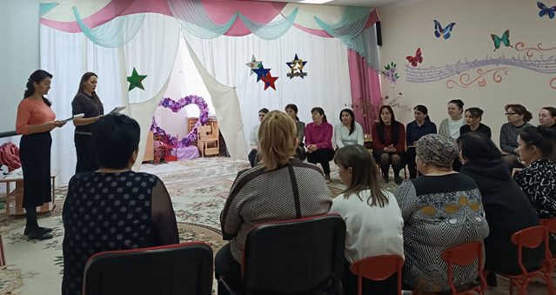
Туган телне белүчеләр.
Туган тел төшенчәсенә зур мәгънә салынган. Ул – Ватан, туган җир, ата-ана сүзләре белән бергә торган бөек, изге һәм кадерле сүз. Туган телне тугач та ишетә һәм өйрәнә башлыйсың, шуңа күрә аны туган тел дип атыйлар да. Туган тел! Нинди гүзәл, матур, йомшак, бөек сүз! Ул бик борынгы һәм бай телләрнең берсе, шуңа күрә без аның белән горурланып яшәргә тиешбез. 7 февраль көнне безнең бакчабызда ике зурлар төркеме арасында бик мавыктыргыч чара “Туган телне белүчеләр” интеллектуаль уены үткәрелде. Уен башланганнан ахыргача бик кызу үтте. Уенның биремнәре җиңелләрдән түгел иде, ләкин катнашучылар сынатмадылар. Шулай ук үзләренә яңа мәгълумат та тупладылар. Туган тел – һәркем өчен кадерле булган бөек хәзинә. Ул – халкыбызның рухи көзгесе.
Тел дигән дәрья бар
21 февраль-Халыкара туган тел көне уңаеннан бакчабызда “Тел дигән дәрья бар» дип исемләнгән тизәйткечләр бәйгесе үткәрелде. Әлеге бәйгедә бакчабызда тәрбияләнүче төрле яшьтәге нәниләр катнашты. Аларның чыгышын хөкемдарлар бик игътибар белән тыңлаганнан соң, балаларның сөләү һәм тизлек үзенчәлекләрен, үз-үзләрен сәхнздз тоту алымнарын исәакә алып, урыннар билгеләде. Яшь үзенчәлекләренә туры китереп, I, II, III урыннарны яулаган һәм бәйгедә актив катнашкан балаларга грамоталар тапшырылды.
Туган телебез сагында торучы балаларга алда тагын да зур уңышлар телибез!
Туган тел - безнең байлыгыбыз
Туган тел-ул байлык, аңа сак һәм ихтирам белән карарга, сөйләмне тупас һәм мәгънәсез сүзләр белән чүпләмәскә һәм, һичшиксез, башка халыкларның телен хөрмәт итәргә кирәк. Тел – ул төрле кешеләр арасын-да аралашу өчен корал гына түгел. Туган тел-нең кеше тормышында әһәмияте күпкә тирән-рәк һәм мөһимрәк. Педагоглар өчен педагог-психолог һәм логопед тарафыннан оештырыл-ган эшлекле уенда дөньяда төрле телләрнең күптөрлелеге турында фикер алышынды, тиз-әйткеч һәм табышмаклар бәйгеләре үткәрел-де. Шулай ук «Мәкальне төгәллә», «Рус телен белүчеләр» уеннары уйналды , «Күңелле со-рауларга» җавап бирелде.
Әлеге чара "Туган тел" җыры белән тәмамланды.

Slide 3
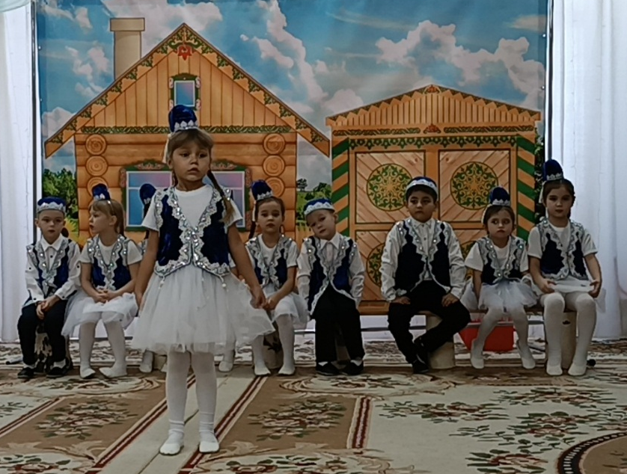
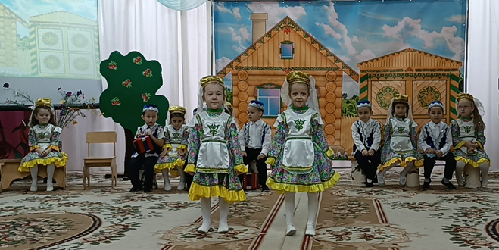
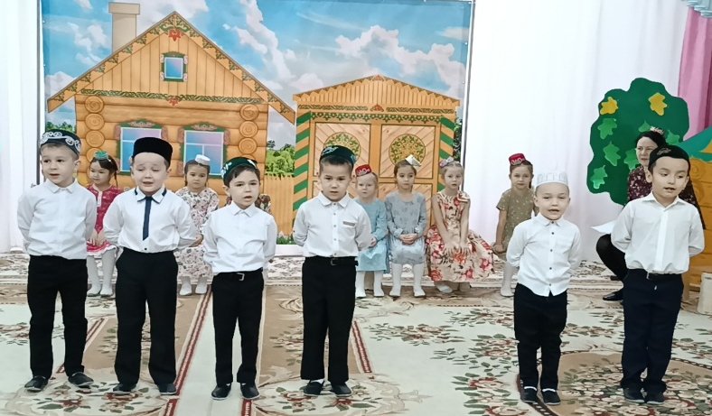
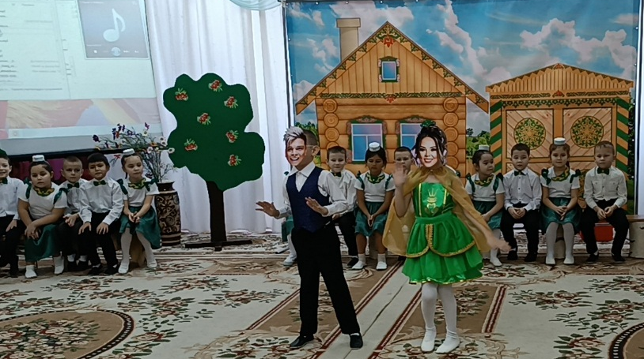
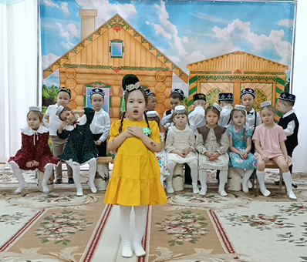
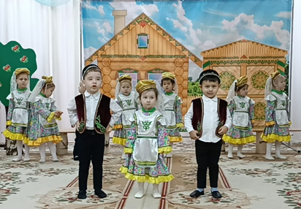
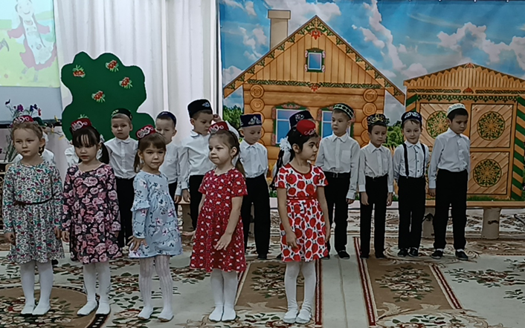
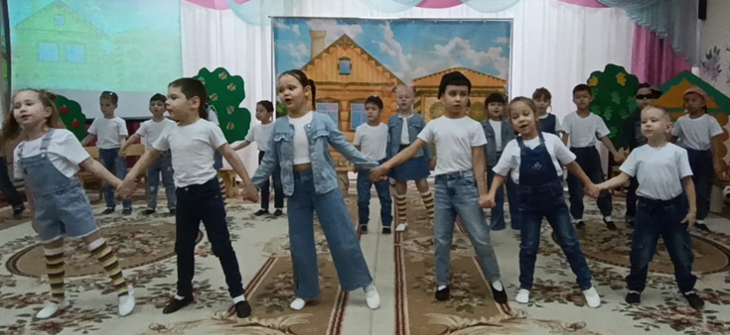
Шау-шулы тормыш
Безнең капка төбендә
Онытыла башлаган гореф-гадәтебезне,милли йолаларыбызны кире кайтару максатыннан балалар белән “Безнең капка төбендә” дип исемләнгән күңелле,җырлы-биюле уен-тамаша узды. Чарада халкыбызның милли уеннары уйналды,
такмаклар, җырлар, тизәйткечләр, санамышлар, алдавычлар сөйләнде. Балалар әби-бабайлардан калган әлеге бәйрәмне хәзерге заман күзлегеннән чыгып,узләренә яраклаштырып тәкъдим иттеләр, ял итә белүләрен дә күрсәттеләр.

Slide 4
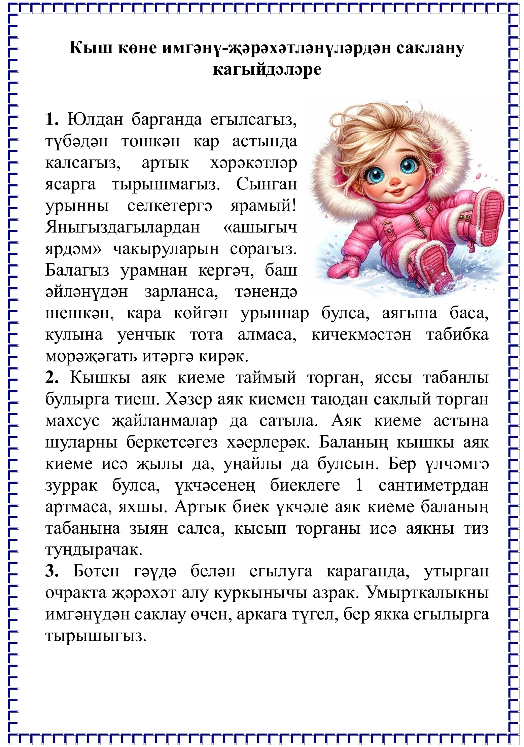
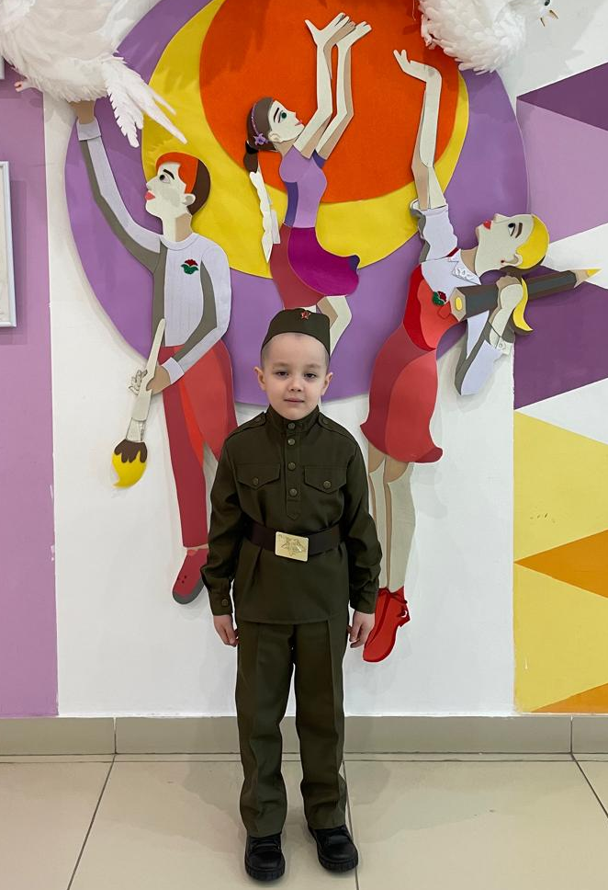
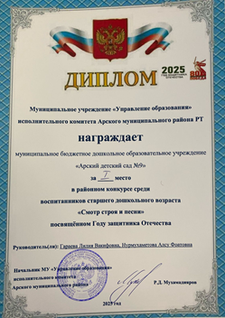
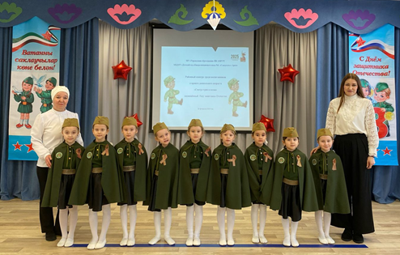
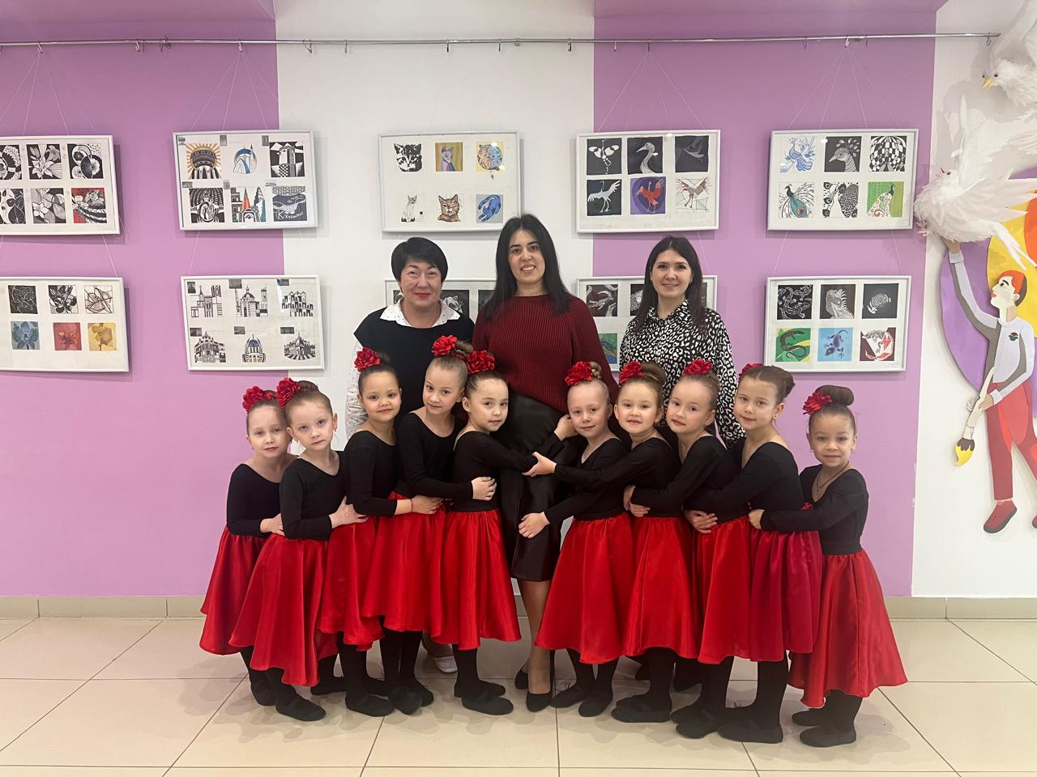
Иҗат студиясе
Әти-әниләр колагына
Сәламәт тәндә-сәламәт акыл
.
«Тугызынчы рота кызлары» җиңүче
Ватанны саклаучылар көненә багышланган мәк-тәпкәчә белем бирү учреждениеләрендә тәрбия-ләнүчеләр арасында чираттагы районкүләм "Смотр песни и строя" конкурсы уздырылды. Чара патриотик үзаң нигезләрен, Ватанга мәхәб-бәт һәм Ватанны саклаучыларга хөрмәт тәрбия-ләүгә юнәлдерелгән иде. Барысы да чын-чынлап: уңга, сулга командалар үтәү, зал буйлап йөрү, аерылу һәм строй җырын башкару. Бакчабыз данын яклаучы кызлар командасы барлык боерык-ларны да ышанычлы, төгәл итеп үтәделәр, адым-нарын тигез тезеп үттеләр һәм лаеклы чыгыш ясадылар! Һәркем батыр солдат булып күренү һәм җиңү теләге белән яна иде. Безнең «Тугызынчы рота кызлары" командасы бик яхшы әзерлек күрсәтеп җиңү яуладылар.
Бу бәйрәм чарасы балаларга патриотик хис бүләк итте.
13 мартта "Арча сәнгать мәктәбе" базасында "Арча йолдызлары–2025" район балалар иҗаты конкурсы узды, безнең бакча данын "Вокал соло" номи-нациясендә Шәймуллин Солтан, һәм "Шатлык" хореография коллективы яклады. Конкурста катнашучылар хөкем-дарларны да, педагогларны да битараф калдырмадылар, аларны көчле алкышлар белән бүләкләделәр.
Йолдызчыкларыбызга иҗади уңышлар һәм яңа казанышлар телибез!!!

